Slide 1

算法分析与设计
——以大学生程序设计竞赛为例
赵端阳
http://www.acmbook.org
727946579@qq.com

Slide 2
第1章 算法概述
1.1 引言
  1.1.1 算法的描述
  1.1.2 算法的设计
1.2 算法的复杂性
  1.2.1 时间复杂性
  1.2.2 空间复杂性
1.3 大学生程序设计竞赛概述
1.4 程序设计在线测试题库

Slide 3
第2章 数据结构和标准模板库STL
2.1 栈Stack
2.2 向量Vector
2.3 映射Map
2.4 列表List
2.5 集合Set
2.6 队列Queue
2.7 优先队列Priority Queue

Slide 4
第2章 数据结构和标准模板库STL
2.8 ZOJ1004-Anagrams by Stack
2.9 ZOJ1094-Matrix Chain Multiplication
2.10 ZOJ1011-NTA
2.11 ZOJ1062-Trees Made to Order
2.12 ZOJ1097-Code the Tree
2.13 ZOJ1156-Unscrambling Images
2.14 ZOJ1167-Trees on the Level
2.15 ZOJ1016- Parencodings
2.16 ZOJ1944-Tree Recovery
2.17 ZOJ2104- Let the Balloon Rise

Slide 5
第3章 递归与分治策略
3.1 递归算法
  3.1.1 Fibonacci数列
  3.1.2 集合的全排列问题
  3.1.3 整数划分问题
3.2 分治策略
  3.2.1 分治法的基本步骤
  3.2.2 分治法的适用条件
  3.2.3 二分搜索技术
  3.2.4循环赛日程表
  3.2.5 棋盘覆盖问题
  3.2.6 选择问题
  3.2.7输油管道问题
  3.2.8 半数集问题
  3.2.9 整数因子分解
  3.2.10取余运算
3.3 Big String

Slide 6
第4章 动态规划
4.1 矩阵连乘积问题
  4.1.1 分析最优解的结构
  4.1.2 建立递归关系
  4.1.3 计算最优值
  4.1.4 构造最优解
4.2 动态规划算法的基本要素
  4.1.1最优子结构
  4.1.2重叠子问题
  4.1.3 备忘录方法
4.3 最长公共子序列
  4.3.1 最长公共子序列的结构
  4.3.2 子问题的递归结构
  4.3.3 计算最优值
  4.3.4 构造最长公共子序列
4.4 最大子段和
  4.5 0－1背包问题
  4.5.1 递归关系分析
  4.5.2 算法实现
4.6 最长单调递增子序列
4.7 数字三角形问题

Slide 7
第4章 动态规划
4.8 ZOJ1013-Great Equipment
4.9 ZOJ1027-Human Gene Functions
4.10 ZOJ1074-To the Max
4.11 ZOJ1093-Monkey and Banana
4.12 ZOJ1100-Mondriaan's Dream
4.13 ZOJ1102-Phylogenetic Trees Inherited
4.14 ZOJ1107-FatMouse and Cheese
4.15 ZOJ1108-FatMouse's Speed
4.16 ZOJ1132-Railroad

Slide 8
第4章 动态规划
4.17 ZOJ1147-Formatting Text
4.18 ZOJ1149-Dividing
4.19 ZOJ1163-The Staircases
4.20 ZOJ1183-Scheduling Lectures
4.21 ZOJ1196-Fast Food
4.22 ZOJ1206-Win the Bonus
4.23 ZOJ1227-Free Candies
4.24 ZOJ1234-Chopsticks

Slide 9
第5章 贪心算法
5.1 活动安排问题
5.2 贪心算法的理论基础
  5.2.1 贪心选择性质
  5.2.2 最优子结构性质
  5.2.3 贪心算法的求解过程
5.3 背包问题
5.4 最优装载问题
5.5 单源最短路径
5.6 最小生成树
  5.6.1 最小生成树的性质
  5.6.2 Prim算法
  5.6.3 Kruskal算法
5.7 删数问题
  5.7.1 问题的贪心选择性质
  5.7.2 问题的最优子结构性质
5.8 多处最优服务次序问题
  5.8.1 问题的贪心选择性质
  5.8.2 问题的最优子结构性质

Slide 10
第5章 贪心算法
5.9 ZOJ1012-Mainframe
5.10 ZOJ1025-Wooden Sticks
5.11 ZOJ1029-Moving Tables
5.12 ZOJ1076-Gene Assembly
5.13 ZOJ1161-Gone Fishing
5.14 ZOJ1171-Sorting the Photos
5.15 ZOJ2109-FatMouse' Trade

Slide 11
第6章 回溯算法
6.1 回溯算法的理论基础
  6.1.1 问题的解空间
  6.1.2 回溯法的基本思想
  6.1.3 子集树与排列树
6.2 装载问题
6.3 0－1背包问题
6.4 图的m着色问题
6.5 n皇后问题

Slide 12
第6章 回溯算法
6.6 旅行商问题
6.7 流水作业调度问题
6.8 子集和问题
6.9 ZOJ1145-Dreisam Equations
6.10 ZOJ1157-A Plug for UNIX
6.11 ZOJ1166-Anagram Checker
6.12 ZOJ1213-Lumber Cutting

Slide 13
第7章 分支限界算法
7.1 分支限界算法的基本理论
  7.1.1 分支限界算法策略
  7.1.2 分支结点的选择
  7.1.3 提高分支限界算法的效率
  7.1.4 限界函数
7.2 单源最短路径问题
7.3 装载问题
7.4 0－1背包问题
7.5 旅行商问题
7.6 ZOJ1136-Multiple
7.7 回溯算法与分支限界算法的比较

Slide 14
第8章 图的搜索算法
8.1 图的深度优先搜索遍历
8.2 ZOJ1002-Fire Net
8.3 ZOJ1008-Gnome Tetravex
8.4 ZOJ1047-Image Perimeters
8.5 ZOJ1084-Channel Allocation
8.6 ZOJ1142-Maze
8.7 ZOJ1190-Optimal Programs
8.8 ZOJ1191-The Die Is Cast
8.9 ZOJ1204-Additive equations
8.10 ZOJ1245-Triangles
8.11 ZOJ2100-Seeding

Slide 15
第8章 图的搜索算法
8.12图的广度优先搜索遍历
8.13 ZOJ1055- Oh, Those Achin' Feet
8.14 ZOJ1079- Robotic Jigsaw
8.15 ZOJ1085- Alien Security
8.16 ZOJ1103- Hike on a Graph
8.17 ZOJ1148- The Game
8.18 ZOJ1217-Eight
8.19 ZOJ1091-Knight Moves

Slide 16
第1章 算法概述
1.1 引言
  1.1.1 算法的描述
  1.1.2 算法的设计
1.2 算法的复杂性
  1.2.1 时间复杂性
  1.2.2 空间复杂性
1.3 大学生程序设计竞赛概述
1.4 程序设计在线测试题库

Slide 17
1.1.1 算法的描述
欧几里德算法
步骤1：如果m＜n，则交换m和n；
步骤2：令r是m／n的余数；
步骤3：如果r＝0，则输出m；否则令
m＝n，n＝r并转向步骤2。
计算原理依赖于下面的定理：
gcd(m, n) = gcd(n, m mod n)
(m>n 且m%n不为0)
算法1.1 欧几里德算法
int gcd(int m,int n)
{
if (m<n) gcd(n, m);
int r;
do {
r = m % n;
m = n;
n = r;
} while(r);
return m;
}

Slide 18
算法设计的先驱者唐纳德.E.克努特(DONALD E.KNUTH)描述算法的特征
（1）有穷性（Finiteness）
算法在执行有限步之后必须终止。
（2）确定性（Definiteness）
算法的每一步骤必须有确切的定义。要执行的每一个动作都是清晰的、无歧义的。欧几里德算法规定了m和n都是正整数，从而保证了算法能够确定地执行。
（3）输入（Input）
一个算法有0个或多个输入，作为算法开始执行前的初始值，或初始状态。所谓0个输入是指算法本身定出了初始条件。
（4）输出项（Output)
一个算法有一个或多个输出，以反映对输入数据加工后的结果。没有输出的算法是毫无意义的。
（5）可行性（Effectiveness）
在有限时间内完成计算过程。

Slide 19
1.1.2 算法的设计
计算机科学家尼克劳斯-沃思曾著过一本著名的书《数据结构十算法=程序》，可见算法在计算机科学界与计算机应用界的地位。
同一问题可用不同算法解决，而一个算法的质量优劣将影响到算法乃至程序的效率。
算法分析的目的在于选择合适算法和改进算法。
一个算法的评价主要从时间复杂性和空间复杂性来考虑。

Slide 20
1.1.2 算法的设计
算法大致分类（解决方法）：
  基本算法
  数据结构的算法
  数论与代数算法
  计算几何的算法
  图论的算法
  动态规划
  数值分析
  加密算法
  排序算法
  检索算法
  随机化算法
  并行算法等。

Slide 21
1.1.2 算法的设计
算法大致分类（时间和运算结果） ：
有限的、确定性算法。
这类算法在有限的一段时间内终止。他们可能要花很长时间来执行指定的任务，但仍将在一定的时间内终止。这类算法得出的结果常取决于输入值。
有限的、非确定算法。
这类算法在有限的时间内终止。然而，对于一个（或一些）给定的数值，算法的结果并不是唯一的或确定的。
无限的算法。
那些由于没有定义终止定义条件，或定义的条件无法由输入的数据满足而不终止运行的算法。通常，无限算法的产生是由于未能确定的定义终止条件。

Slide 22
1.2 算法的复杂性
算法的复杂性是算法效率的度量，在评价算法性能时，复杂性是一个重要的依据。
  算法的复杂性的程度与运行该算法所需要的计算机资源的多少有关，所需要的资源越多，表明该算法的复杂性越高；所需要的资源越少，表明该算法的复杂性越低。
计算机的资源，最重要的是运算所需的时间和存储程序和数据所需的空间资源，算法的复杂性有时间复杂性和空间复杂性之分。

Slide 23
1.2 算法的复杂性
复杂性与所解决问题的规模有关。算法求解问题的输入量称为问题的规模（Size），一般用一个整数n作为表示问题规模的量。
  例如，排序问题中n为排序元素个数；图的问题中n是图的顶点数；矩阵中的n为矩阵的阶数等。
一般把时间复杂性和空间复杂性分开，并分别用T和S来表示：
  算法的时间复杂性一般表示为T(n)；
  算法的空间复杂性一般表示为S(n)。
  其中n是问题的规模（输入大小）。

Slide 24
1.2.1 时间复杂性
算法的时间复杂性（Time Complexity）是指执行算法所需要的时间。
  一般来说，计算机算法是问题规模n的函数f(n)，算法的时间复杂性也因此记做T(n)＝O(f(n))
  问题的规模n越大，算法执行的时间的增长率与f(n)的增长率正相关，称作渐进时间复杂性 （Asymptotic Time Complexity）。

Slide 25
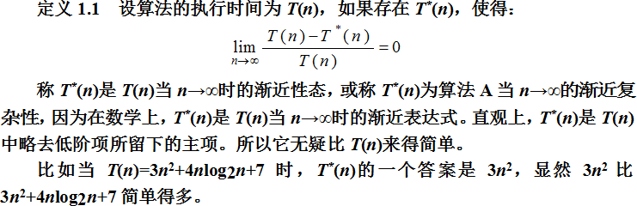
一、复杂性渐近性态

Slide 26
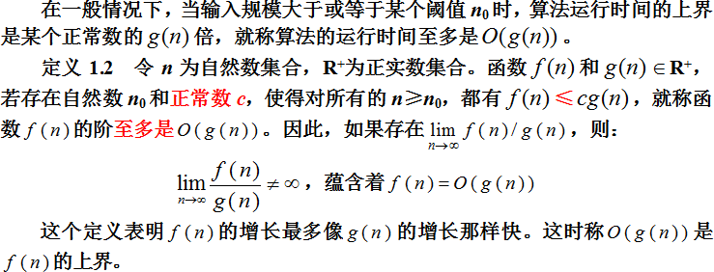
二、运行时间的上界（O）

Slide 27
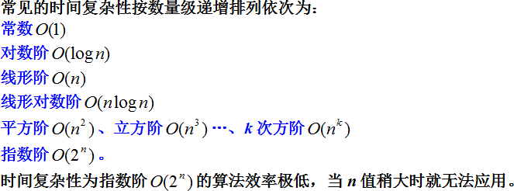
二、运行时间的上界（O）

Slide 28
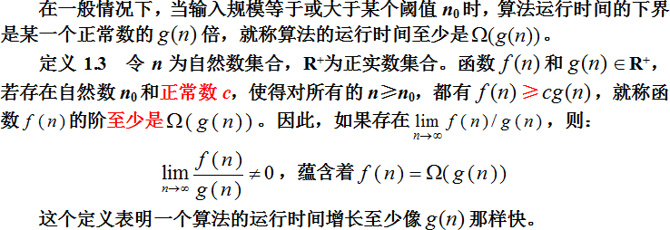
三、运行时间的下界（ ）

Slide 29
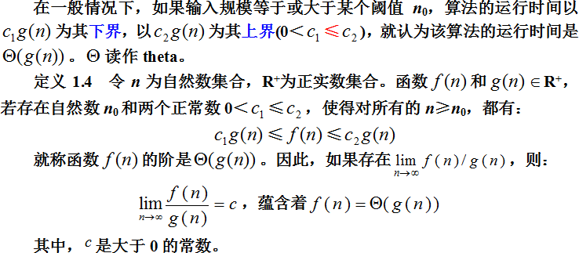
四、运行时间的准确界

Slide 30
1.2.2 空间复杂性
算法的空间复杂性（Space Complexity）是指算法需要消耗的内存空间。
  其计算和表示方法与时间复杂性类似，一般都用复杂性的渐近性来表示。

Slide 31
1.2.2 空间复杂性
根据算法执行过程中对存储空间的使用方式，可以把对算法空间复杂性分析分成两种：
静态分析。
一个算法静态使用的存储空间，称为静态空间。
静态分析的方法比较容易，只要求出算法中使用的所有变量的空间，再折合成多少空间存储单位即可。
动态分析。
一个算法在执行过程中，必须以动态方式分配的存储空间是指在算法执行过程中分配的空间，称为动态空间。
动态空间主要是存储中间结果或操作单元所占用空间。

Slide 32
1.3 大学生程序设计竞赛概述
ACM国际大学生程序设计竞赛（简称ACM-ICPC）是由国际计算机界具有悠久历史的权威性组织ACM学会（Association for Computing Machinery）主办，是世界上公认的规模最大、水平最高、参与人数最多的大学生程序设计竞赛，其宗旨是使大学生能通过计算机充分展示自己分析问题和解决问题的能力。

Slide 33
1.3 大学生程序设计竞赛概述
竞赛的历史可以上溯到1970年，当时在美国德克萨斯A&M大学举办了首届比赛。
作为一种全新的发现和培养计算机科学顶尖学生的方式，竞赛很快得到美国和加拿大各大学的积极响应。1977年，在ACM计算机科学会议期间举办了首次总决赛，并演变成为目前的一年一届的多国参与的国际性比赛。
最初几届比赛的参赛队伍主要来自美国和加拿大，后来逐渐发展成为一项世界范围内的竞赛。

Slide 34
1.3 大学生程序设计竞赛概述
在赛事的早期，冠军多为美国和加拿大的大学获得。而进入90年代后期以来，俄罗斯和其它一些东欧国家的大学连夺数次冠军。
来自中国大陆的上海交通大学代表队则在2002年美国夏威夷的第26届、2005年上海的第29届和2010在哈尔滨的第34届的全球总决赛上三夺冠军。这也是目前为止亚洲大学在该竞赛上取得的最好成绩。
赛事的竞争格局已经由最初的北美大学一枝独秀演变成目前的亚欧对抗的局面。

Slide 35
1.4 程序设计在线测试题库
与其他编程竞赛相比，ACM-ICPC题目难度更大，更强调算法的高效性，不仅要解决一个指定的问题，而且必须以最佳的方式解决该问题；它涉及知识面广，与大学计算机专业本科和研究生课程直接相关，如程序设计、离散数学、组合数学、数据结构和算法分析等，对数学要求特别高。
大量的在线测试练习是非常重要的。

Slide 36
国内主要的在线测试题库网站
浙江大学（ZJU）：
http://acm.zju.edu.cn
北京大学（PKU）：
http://poj.org
杭州电子科技大学(HDU)：
http://acm.hdu.edu.cn
浙江工业大学（ZJUT）：
http://acm.zjut.edu.cn

Slide 37
国外主要的在线测试题库网站
俄罗斯乌拉尔大学（URAL）：http://acm.timus.ru
俄罗斯萨拉托夫大学（SGU）：http://acm.sgu.ru
西班牙瓦拉杜利德大学（UVA）：http://acm.uva.es
美国USACO: http://train.usaco.org/usacogate

Slide 38
校园网（无需上网费）
http://172.16.238.52/JudgeOnline

Slide 39
三、提交代码后的反馈信息
Queuing
程序正在等待队列中，等待编译和执行。
Accepted
程序通过了所有的测试，最后的答案也是正确的。
Presentation Error
格式错误。说明输出是正确的，可能在什么地方多输出了一个空行或者空格，需要再修改输出格式。

Slide 40
三、提交代码后的反馈信息
Time Limit Exceed
时间超出。每道题目都有规定时间限制，程序没有在规定时间执行完，就会返回这个信息。一般需要修改输入输出的方式或者程序的算法才能通过这道题目的评测。
Memory Limit Exceed
内存超出。每道题目都有规定内存限制，程序申请了过多的内存，就会返回这个错误。
Wrong Answer
错误结果。这是比较常见的错误信息。说明程序算法有问题，需要修改。如果发现这个信息返回在第二个或者之后的测试案例中，那么有可能没有考虑到一些极端的情况。

Slide 41
三、提交代码后的反馈信息
Compile Error
编译错误。程序没有通过编译。一般系统会给出编译错误信息，可以查找为什么没有通过编译。应该先在IDE中进行编译测试之后再提交到评测系统中。
Runtime Error
运行时错误。一般有这几种情况：数组越界、除零、空指针、堆栈溢出。出现这个信息，表示程序中存在漏洞，需要仔细查找。

